Slide 1
Discord Bot
余昭佑

Slide 2
目錄
研究動機
研究方法
材料與設備
甘特圖
各項功能介紹
目前進度

Slide 3
研究動機
因為跟朋友玩遊戲的時候常常用通訊軟體溝通但有時也會想聽音樂
雖然開著瀏覽器用yt或spotify播是最常見的方法 但是又要開啟額外的程式 消耗額外的記憶體 就算不是太大的負擔 但也稍嫌麻煩
因此要是有個能夠自動播放音樂清單的機器人 就不需要做任何事情 也可以在任何時候聽音樂了

Slide 4
研究方法
文獻探討法
實作法

Slide 5
材料與設備
軟體 | 數量 | 備註
Discord
Visual Studio Code |  | version 1.39
設備 | 數量 | 備註
電腦 | 1

Slide 6
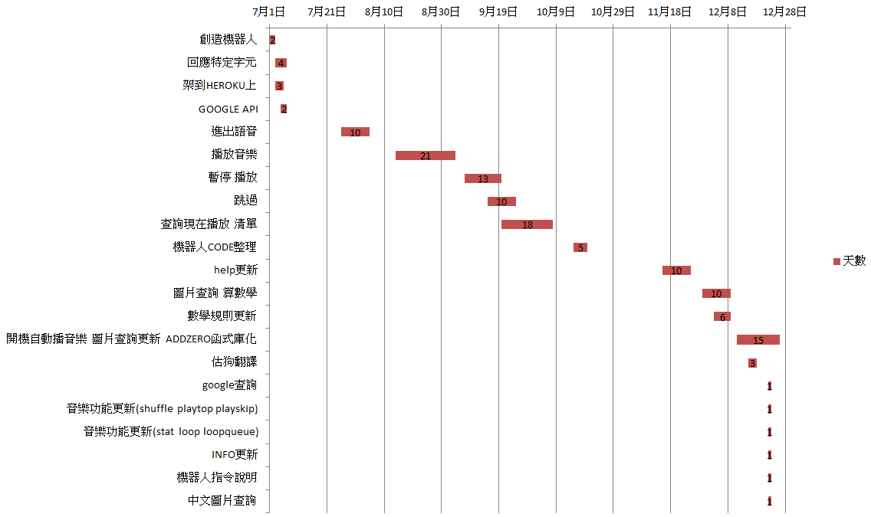
甘特圖

Slide 7

DISCORD介紹
Discord是一款專為電子遊戲社區設計的免費網路即時通話軟體與數位發行平台，主要用戶為遊戲玩家，玩家之間可以在軟體的聊天頻道通過資訊、圖片、視訊和音訊進行互動。這款軟體可以在Microsoft Windows、macOS、Android、iOS、Linux和網頁上執行。
2019年5月，在慶祝discord發行四周年之際，其團隊宣布在網路和行動平台上擁有超過2.5億註冊用戶。

Slide 8
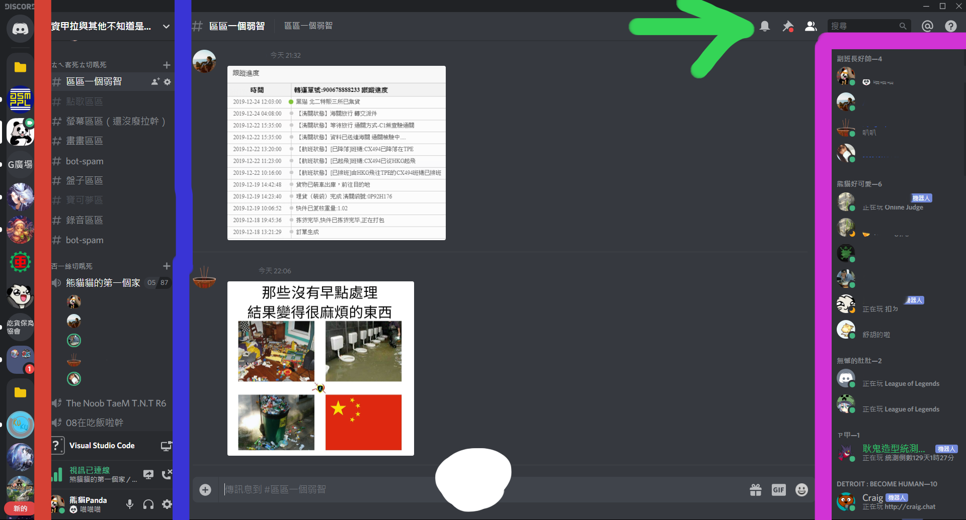
DISCORD使用介面

Slide 9
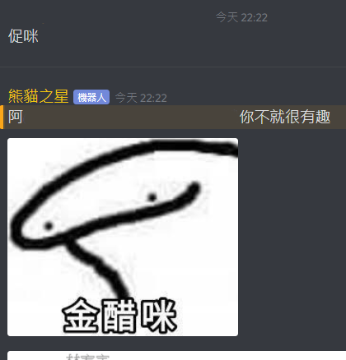
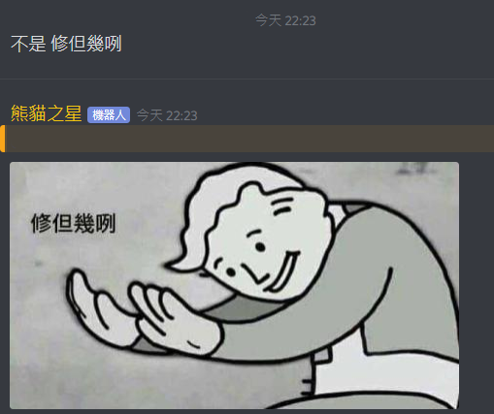
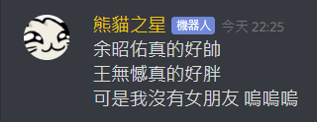
功能詳介：文字回應
簡單來說就是很促咪的功能 可以讓對話更生動 更好玩 吧
讓機器人傳送我想讓他傳送文字的功能
真的很有趣

Slide 10
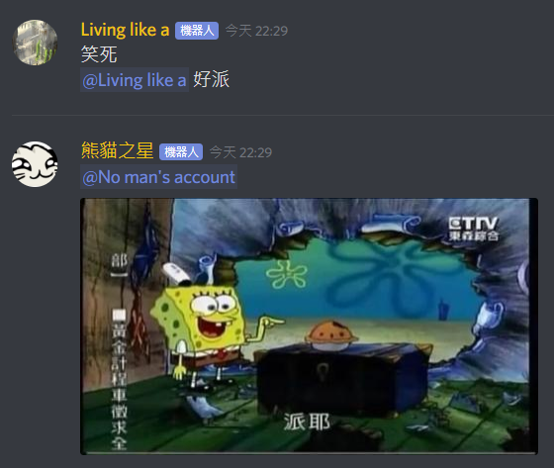
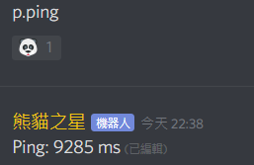
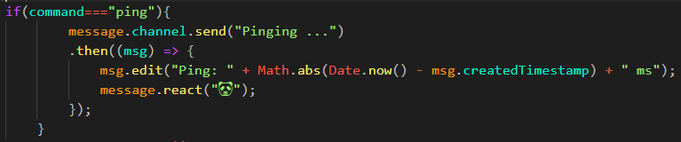
功能詳介：

Slide 11
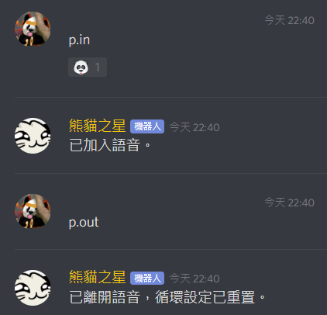
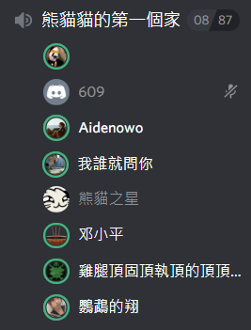
功能詳介：語音
為了寫音樂功能的產物 但是後來發現好像沒什麼用，可是刪掉又覺得好可惜
於是就讓它變成吉祥物的概念 讓他進語音呆著

Slide 12

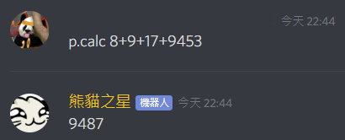
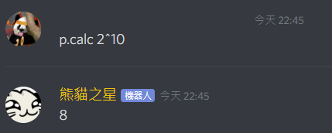
功能詳介：數學
過程中頻道還被刪掉
因為^在js中視為xor 所以不能算次方 :/

Slide 13

功能詳介：估狗
最難做的功能之一了吧，當初查的時候，網路上完全沒有相關影片，沒有相關教學，還以為要自己寫爬蟲 最後去npm官網看，找了兩天才找到可以用的api ，出來的結果也不盡人意。
還好最後還是寫出來了，

Slide 14
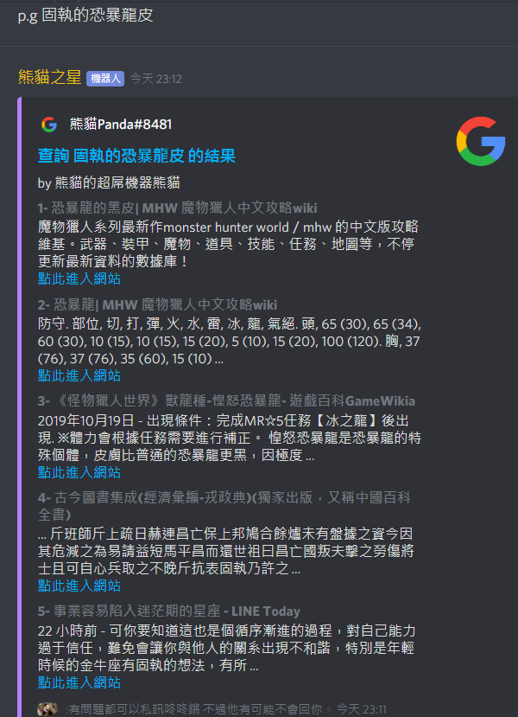
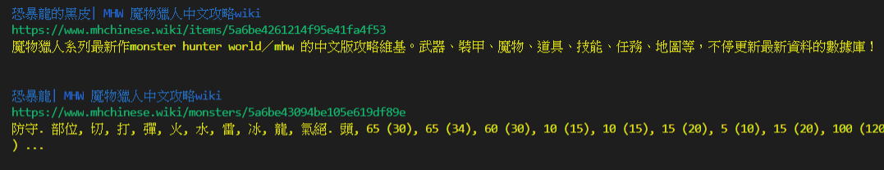
功能詳介：

Slide 15
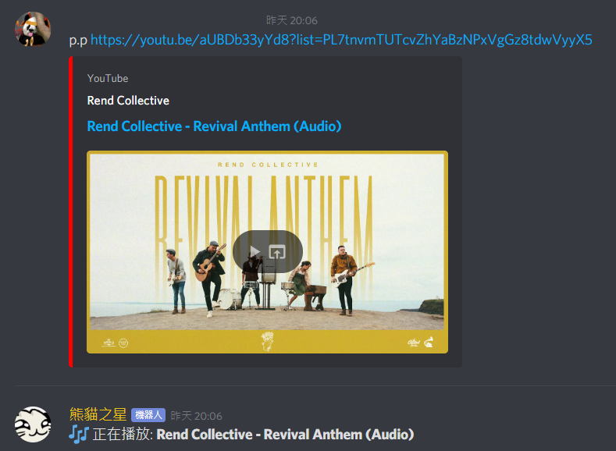
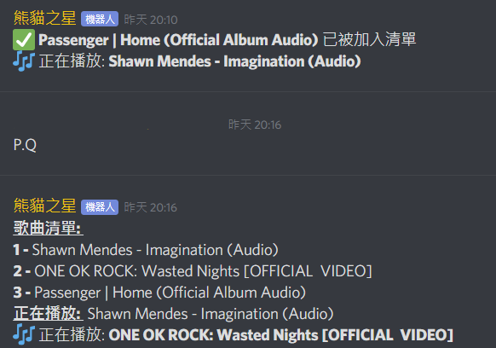
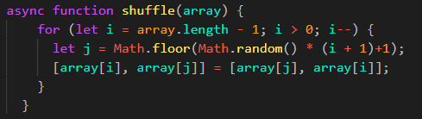
功能詳介：音樂
昨天我把api的流量弄完了，所以我只能偷之前的圖片
相比上次多了很多功能
QUEUE.STATS.PLAYSKIP.PLAYTOP.SHUFFLE
Fisher-Yates Shuffle

Slide 16
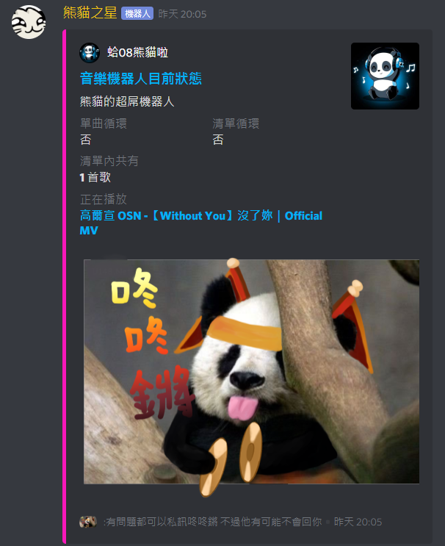
功能詳介：音樂

Slide 17
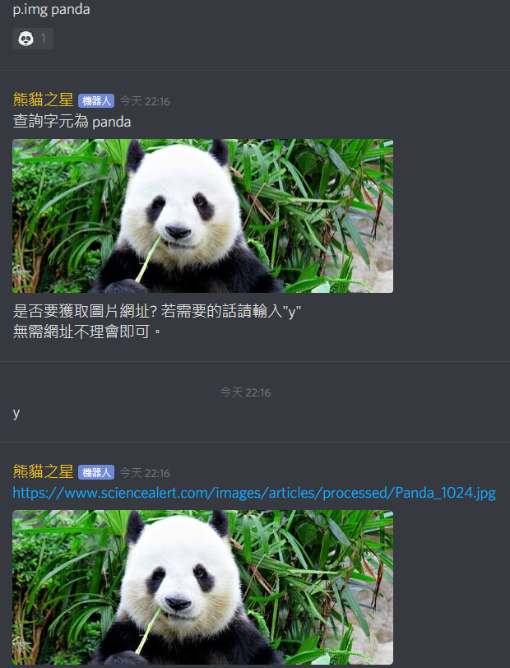

功能詳介：圖片
可以查圖片 但api不支援中文 所以必須翻譯成英文去查詢

Slide 18




目前進度
想做的都做好了
原本要架到樹莓派 可是沒時間做ㄌ 嗚嗚嗚
之後如果有其他好玩的功能，也想試著寫進BOT裡

Slide 19

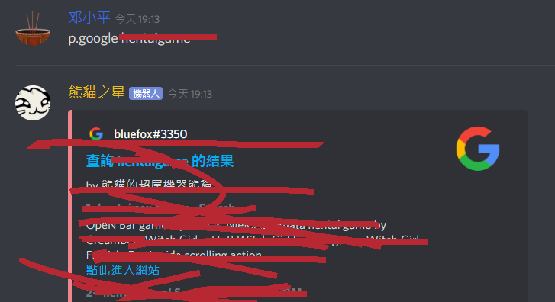

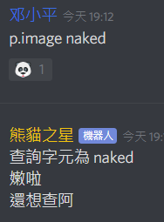
特別感謝
彥宇跟加鈞在過程中幫了我很多忙，幫我測試很多，給很多想法跟建議。
左下那隻熊貓是林宇亨用小畫家畫的酷
也”感謝”傑翔的”測試” 跟右下角那隻咚咚鏘

